Slide 1
Paradigmas de linguagem
PROF. Thomás colvara Teixeira, mSC

Slide 2
Hello, world!
Quem?
O que?
Quando?
Como?
Onde?
Por que?

Slide 3
Quem?
Thomás Colvara Teixeira
Técnico em Eletrônica (1996)
Linguagem de máquina, Spice, Assembly, Basic
Técnico em Informática Industrial (2000)
Pascal, Delphi, Diagrama Ladder(LD), Diagrama de Blocos(FBD), Texto Estruturado (ST)
Graduação em Sistemas Eletrônicos (2008)
C, C++, J2ME, Html, Matlab, VHDL
Mestrado em Mecatrônica (2013)
Ladder, C++, Matlab

Slide 4
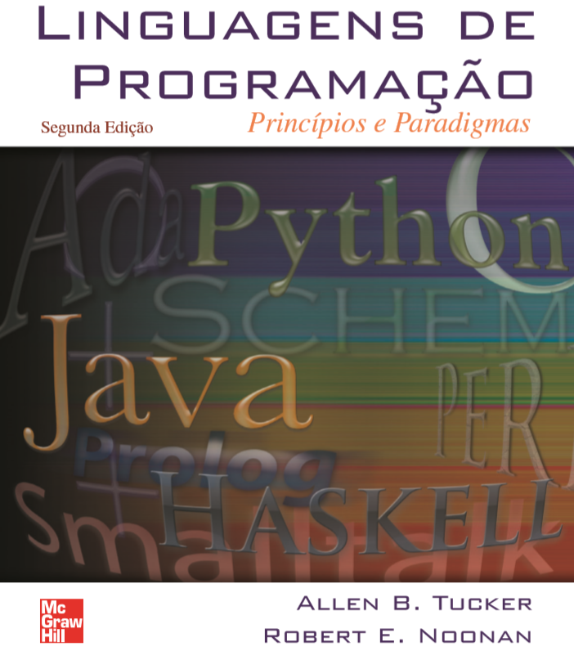

Slide 5
O que? Quando?
05/02 – Introdução (Prof. Sergio) | 11/03 – Sintaxe / Nomes (cap 2 a 4) | 15/04 – Programação Orientadas a Objetos (cap 13) | 20/05 – Exercícios
12/02 – Processo de Desenvolvimento de Programas (Prof. Sergio) | 18/03 – Tipos / Semântica (cap 5 a 8) | 22/04 – Exercícios | 27/05 – Avaliação NP2 + Entrega de Trabalhos
19/02 – Estilo e Qualidade de Programas (Prof. Sergio) | 25/03 – Funções / Gerenciamento de Memória (cap 9 a 11) | 29/04 – Pogramação Funcional (cap 14) | 03/06 – Revisão de Conteúdos
26/02 – Feriado | 01/04 – Avaliação NP1 | 06/05 – Programação Lógica (cap 15) | 10/06 – Provas Substitutivas
04/03 – Apresentações / Planejamento da Disciplina / Visão Geral (cap 1) | 08/04 – Programação Imperativa (cap 12) | 13/05 – Programação Concorrente (cap 17) | 17/06 – Exames 23/06 – Entrega das Avaliações

Slide 6
Por que estudar PARADIGMAS DE LINGUAGEM?

Slide 7
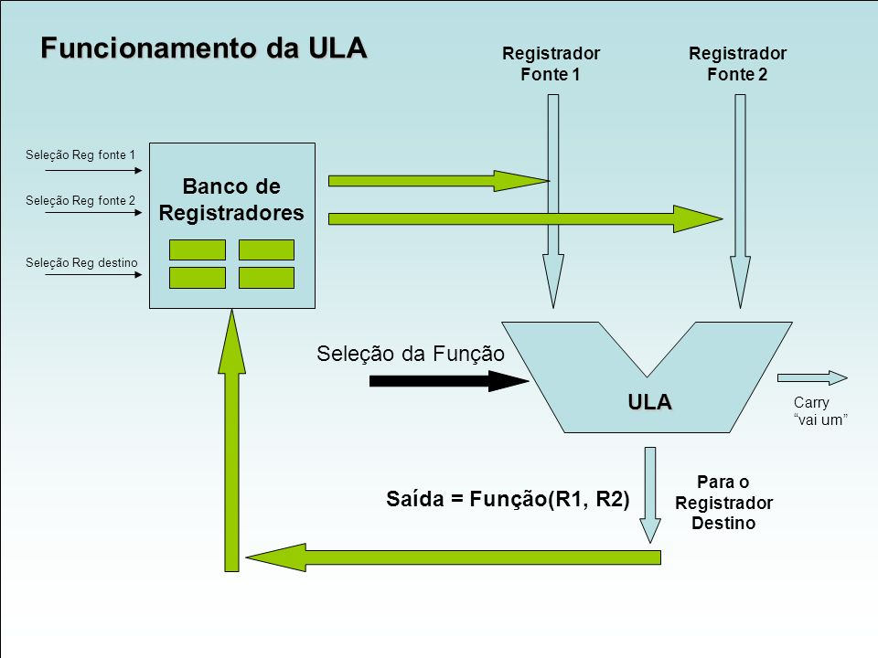
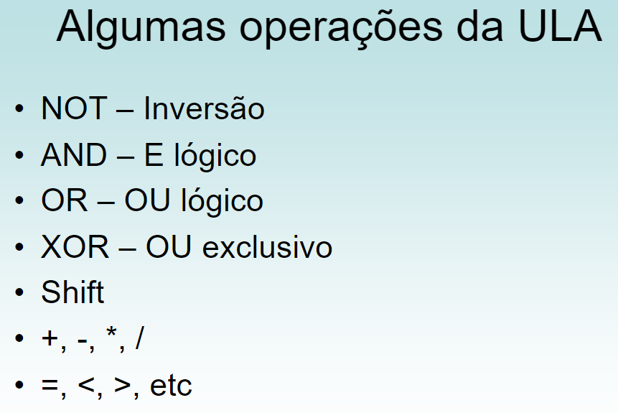
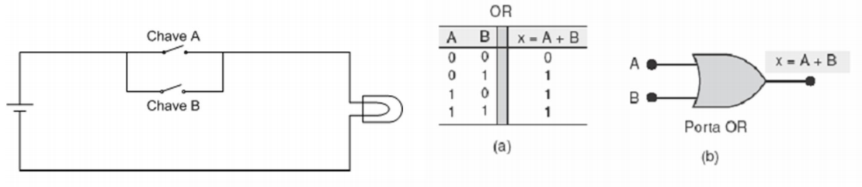
https://slideplayer.com.br/slide/334761/

Slide 8
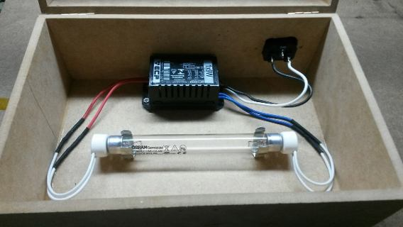
https://http2.mlstatic.com/D_NQ_NP_503015-MLB25103294683_102016-W.jpg

Slide 9
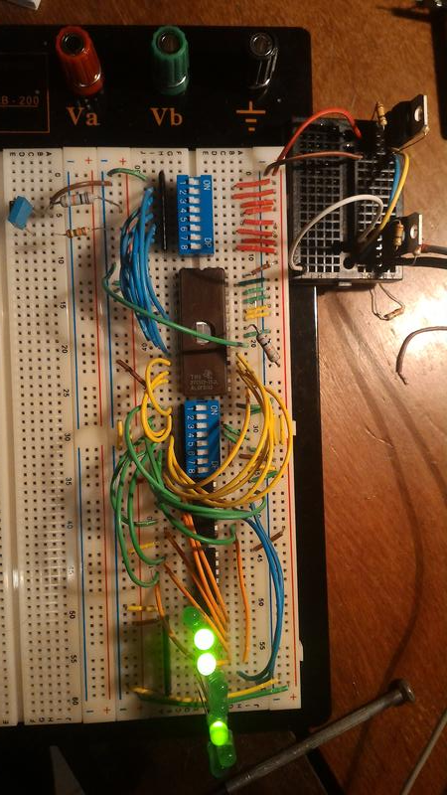
https://linux.ime.usp.br/~brunobra/GravadorEPROM-1

Slide 10
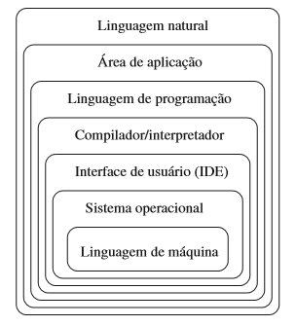
Níveis de abstração na computação

Slide 11
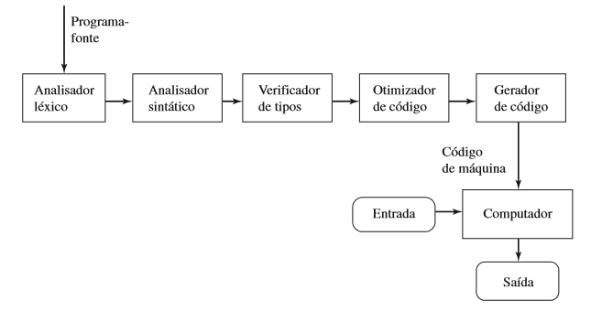
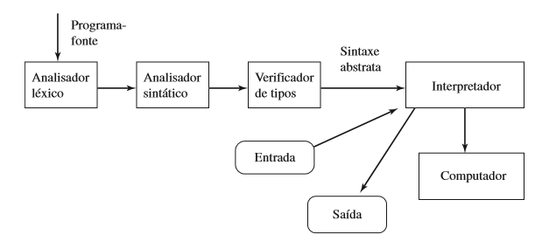
Compiladores x máquinas virtuais (interpretadores)

Slide 12
onde? como?
Aulas expositivas e dialogadas
https://github.com/thomcolvara/Paradigmas-de-Linguagem/
Trabalhos em grupos
Bibliografia sugerida
TUCKER, Allen B; NOONAN, Robert. Linguagens de Programação: Princípios e Paradigmas. McGraw Hill, 2009. 2ª Ed.
Materiais de Apoio
Canal Código Fonte TV. Vídeo de explanação geral sobre Paradigmas disponível em https://www.youtube.com/watch?v=EefVmQ2wPlM. Acesso 02/03/2020.
Outros, sugeridos ao longo da disciplina

Slide 13
Objetivos de aprendizagem
Ao final da disciplina, você deverá ser capaz de:
Descrever os principais paradigmas de linguagem de programação;
Relacionar as linguagens de programação mais comuns aos seus respectivos paradigmas;
Aplicar os conceitos relacionados aos paradigmas na escolha da(s) linguagem(ns) mais adequada(s) aos seus projetos.

